Slide 1
Manuel pour analyses de données quantitatives
Dr. Guelmami Noômen

Slide 2
Introduction
La mesure est le processus d'association des nombres avec des grandeurs physiques et des phénomènes.
Autrement dit, elle est l'obtention de la grandeur d'une quantité par rapport à une norme convenue.
La mesure est précisément la démarche par laquelle on passe du monde théorique à celui de l’ opérationnalisation.

Slide 3
Introduction
Par une mesure, on affecte un nombre ou un chiffre à la propriété d'un concept.
La portée et l'application de la mesure dépendent du contexte et de la discipline.
Ainsi s'opérationnalisent, par des mesures, des concepts (ou des construits) abstraits (le concept de soi physique, la motivation, le Burnout, le « Grit »...)

Slide 4
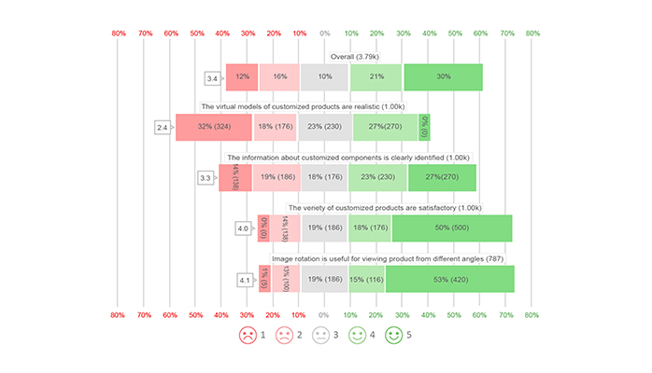
Introduction
Une mesure peut inclure de nombreux éléments tels que des tests normatifs, les échelles de mesure, des enquêtes informels, des informations recueilles par des entretiens, des analyses de contenus multimédias (texte, image, vidéos) et des données d'observation.

Slide 5
Statistiques de première génération
Les niveaux de mesure
Trois niveaux de propriétés empiriques des objets pour lesquelles les nombres peuvent servir de modèles. Chacune de ces distributions se caractérise, au niveau mathématique, par le type de transformation que l'on peut opérer sur l'ensemble de l'échelle sans en modifier la nature.

Slide 6
Statistiques de première génération
Echelles d'intervalles
Les nombres peuvent servir à représenter les différences ou les distances entre les chiffres. On obtient des échelles de classement à intervalles égaux. Les opérations de détermination de l'égalité des intervalles et des différences sont possibles.
Les échelles d'intervalles supportent toute transformation affine de type y=ax + b.

Slide 7
Statistiques de première génération
Echelles ordinales
Les séries numériques considèrent les objets selon leur classement ou rang. Les opérations de détermination du rang (inférieur à, supérieur à) sont réalisables.
Les mesures ordinales soutiennent toute transformation monotone croissante. Ce type de fonction respecte l'ordre de données.
On peut noter que les rangs statistiques sont déterminés de façon qui garantie la constance de la somme des rangs.

Slide 8
Statistiques de première génération
Echelles nominales
Les nombres étiquettent des objets ou des classes d'objets. On ne peut pas classer ces objets. En exemple, les réponses oui/non et les couleurs appartiennent à cette famille.
Les seules opérations empiriques possibles sont les relations d'égalité et d'inégalité entre les objets.
Les variables nominales (V.N) sont de type qualitatives (genre, réponses,...)

Slide 9
Statistiques descriptives
Les statistiques descriptives sont une série de coefficients descriptifs qui présentent un ensemble de données, ils peuvent être une représentation de la population complète ou un échantillon extrait de la population.
Les mesures de tendance centrale et les mesures de dispersion sont les deux types de statistiques descriptives.

Slide 10
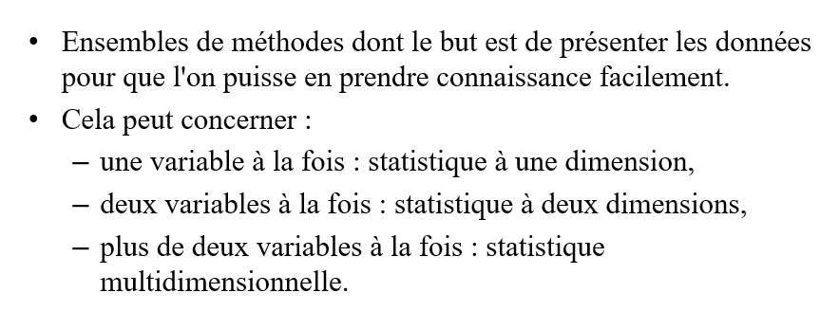
Statistiques descriptives

Slide 11
Statistiques descriptives
La moyenne, la médiane et le mode sont des exemples de mesures de tendance centrale, tandis que l'écart type, la variance, les intervalles de confiances de la moyenne, les variables minimum et maximum, l'aplatissement et l'asymétrie sont des exemples de mesures de dispersion.

Slide 12
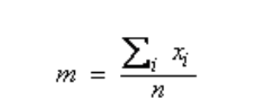
Statistiques descriptives
La moyenne arithmétique (m)
C’est un indice statistique qui reflète la tendance centrale d'une distribution (appelée tendance centrale ou indice de position).
On calcule généralement deux types de moyennes : la moyenne obtenue sur un groupe d'individus dans la même situation, ou la moyenne obtenue par le même individu dans des situations différentes.

Slide 13
Statistiques descriptives
La variance (s2) reflète la dispersion des valeurs autour de la moyenne (La variance est nulle, si tous les scores sont similaires). Si la variance est importante sur le plan théorique et méthodologique, elle n'est pas toujours simple à interpréter. Par conséquent, l'écart type, qui est la racine carrée de la variance, est fréquemment utilisé.

Slide 14
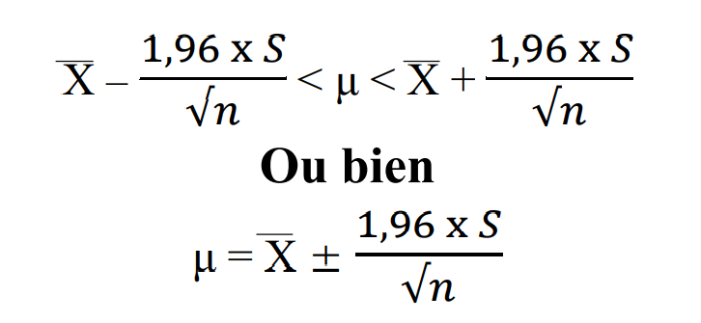
Statistiques descriptives
Intervalle de confiance de la moyenne
L'estimation ponctuelle de la moyenne de la population à partir de celle de l'échantillon n'indique pas le risque d'erreur.
Il s'agit de déterminer un intervalle contenant la valeur de la moyenne de la population avec un risque d'erreur décidé à l'avance.
µ: la moyenne inconnue de la population
X : la moyenne calculée sur l’échantillon
S : l’écart type de l’échantillon
n : la taille de l’échantillon

Slide 15
Statistiques descriptives
L’intervalle de confiance à 95 % d’une moyenne μ nous indique les bornes entre lesquelles on estime sa position.
On connait pas avec exactitude sa vraie valeur, mais on peut dire qu’elle a 95 chance sur 100 d’être comprise dans cet intervalle.
On peut dire en complément qu’il y a quand même 5 chance sur 100 pour que μ soit à l’extérieur de cet intervalle.

Slide 16
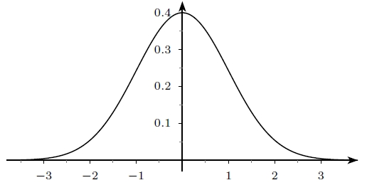
Statistiques descriptives
Loi normale :distribution qui suit le modèle mathématique de la loi normale (loi de Gauss, ou de Laplace-Gauss).
Dans la pratique, on considère souvent une distribution comme normale si elle comporte un seul "sommet" et qui est symétrique avec un aplatissement modéré de part et d'autre de ce sommet.

Slide 17
Statistiques descriptives
La fonction de répartition des fréquences est égale pour chaque valeur du caractère à la fréquence cumulée de cette valeur. Le mode est la valeur du caractère dont l’effectif est le plus grand. Le maximum est la plus grande valeur du caractère effectivement obtenue. Le minimum est la plus petite valeur du caractère effectivement obtenue. La médiane partage la série statistique en deux groupes de même effectif.

Slide 18
Statistiques descriptives
Les quartiles sont trois valeurs du caractère qui partage la série statistique en quatre groupes de même effectif : - le 1-ier quartile est la valeur du caractère à partir de laquelle la fréquence cumulée atteint ou dépasse 0.25. - le 2-ième quartile est un indice qui est confondu avec la médiane. - le 3-ième quartile est la valeur du caractère à partir de laquelle la fréquence cumulée atteint ou dépasse 0.75.

Slide 19
Statistiques descriptives
On peut définir les déciles. Il y a 9 déciles : le 1-ier décile est la valeur du caractère à partir de laquelle la fréquence cumulée atteint ou dépasse 0.1. le 9-ième décile est la valeur du caractère à partir de laquelle la fréquence cumulée atteint ou dépasse 0.9. On peut aussi définir le centile (il y a 99 centiles) le 1-ier centile est la valeur du caractère à partir de laquelle la fréquence cumulée atteint ou dépasse 0.01. le 99-ième centile est la valeur du caractère à partir de laquelle la fréquence cumulée atteint ou dépasse 0.99.

Slide 20
Statistiques descriptives
Le quantile d’ordre p (p un réel de [0,1[), est la valeur du caractère à partir de laquelle la fréquence cumulée atteint ou dépasse p. Le semi-interquartile est égal à 1/2(Q₃−Q₁) où Q₁ et Q₃ indique le premier et le troisième quartile.
L’interquartile est égal à Q₃−Q₁ où Q₁ et Q₃ désigne le premier et le troisième quartile.
L’interdécile est égal à D₉−D₁ où D₁ et D₉ désigne le premier et le neuvième décile.

Slide 21
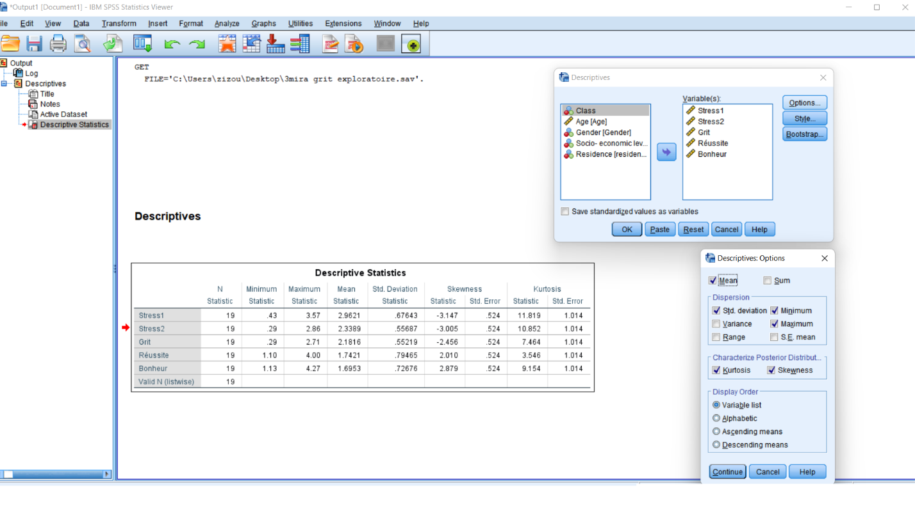
Statistiques descriptives

Slide 22
Statistiques descriptives
Coefficients pour tester la normalité

Slide 23
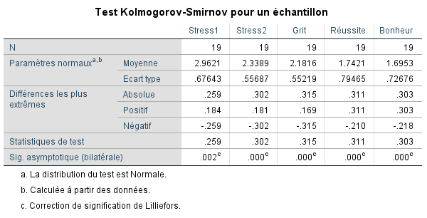
Normalité
Test de normalité

Slide 24
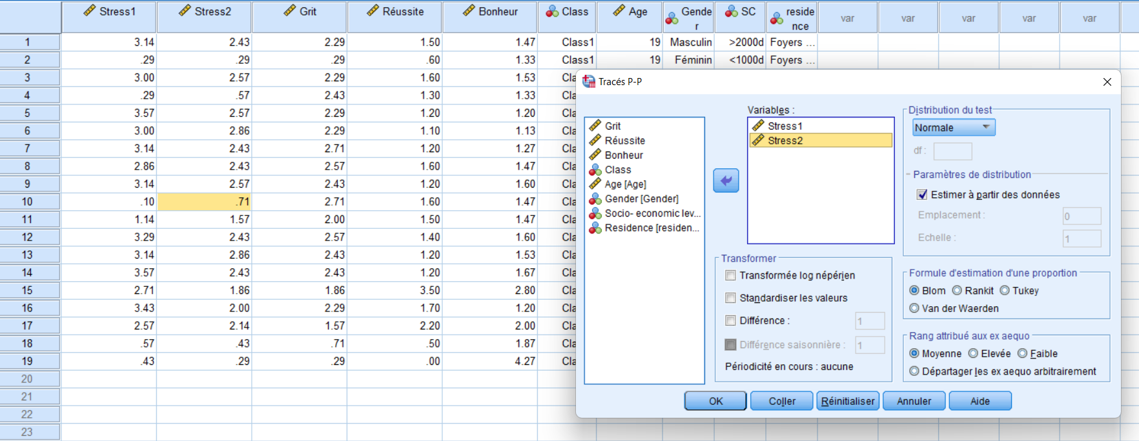
Statistiques descriptives

Slide 25
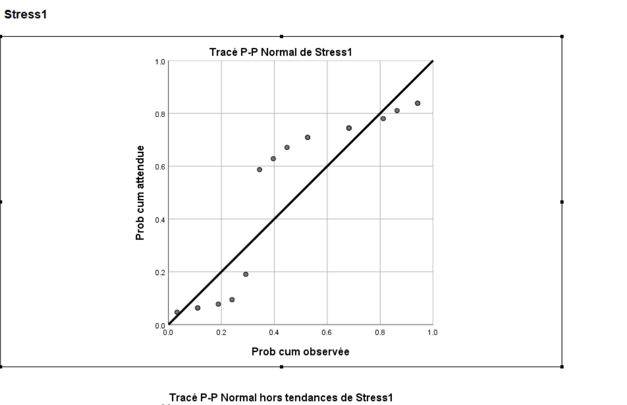
Statistiques descriptives

Slide 26
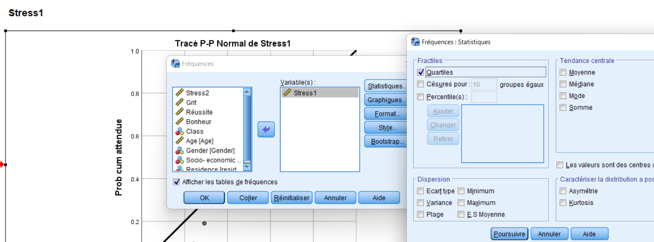
Statistiques descriptives

Slide 27
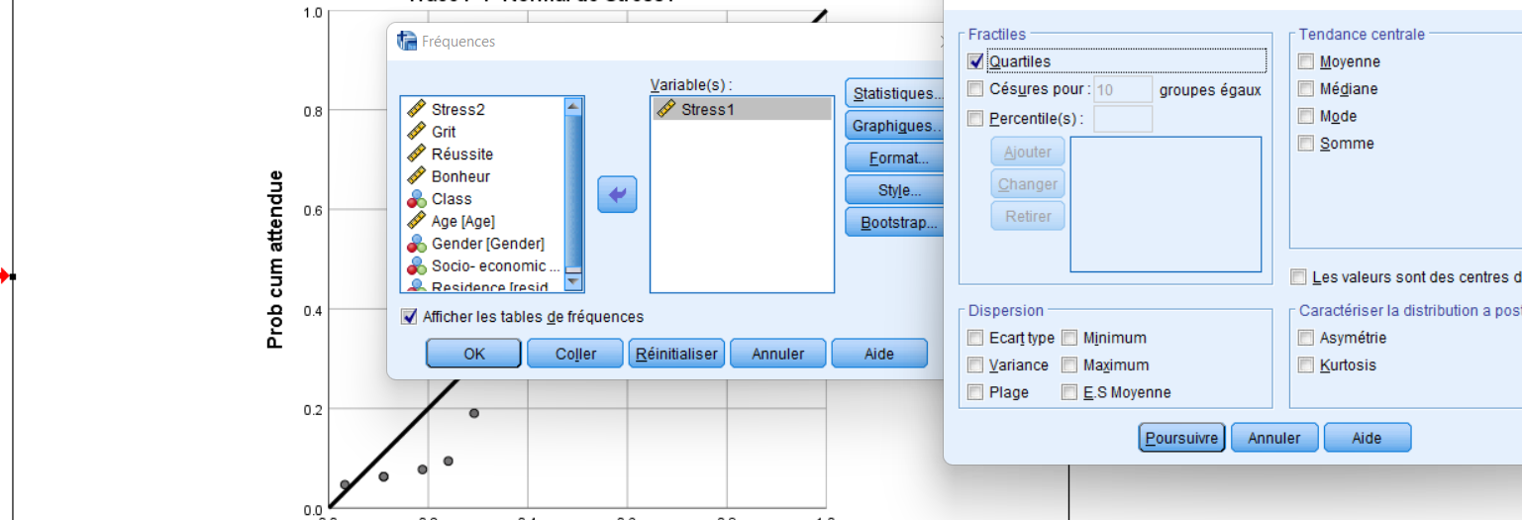
Statistiques descriptives

Slide 28
Statistiques de première génération
Les trois étapes de présentation des données statistiques:
La représentation graphique du phénomène étudié s’il est possible.
La synthèse des résultats obtenus à l’aide d’un tableau qui regroupes les catégories.
L’analyse des résultats obtenus pour faciliter au lecteur du manuscrit la tâche.

Slide 29
Statistiques inférentielles
Les tests sont des aspects fondamentaux de l'inférence statistique, et ils sont fréquemment utilisés pour distinguer les affirmations scientifiques du bruit statistique lors de l'interprétation des données expérimentales scientifiques.
Les hypothèses sont basées sur un échantillon de la population et sont des conjectures concernant un modèle statistique de la population.

Slide 30
Statistiques inférentielles
Définition : le test statistique donne une règle permettant de décider si l’on peut rejeter une hypothèse, en fonction des observations relevées sur des échantillons.
Hypothèse nulle : l’hypothèse dont on cherche à savoir si elle peut être rejetée, notée H_{0,} souvent définie comme une absence de différence. Hypothèse alternative : hypothèse concurrente, notée H_{1.}

Slide 31
Statistiques inférentielles
Tests d’hypothèses
L'hypothèse nulle H0 et l'hypothèse alternative H1 sont utilisées dans les tests statistiques, qui sont des techniques permettant de tirer des conclusions ou de porter des jugements basés sur les statistique.
Le test de signification est utilisé pour déterminer la force de la preuve contre l'hypothèse nulle.
L'hypothèse nulle est généralement définie comme "aucun effet" ou "aucune différence".

Slide 32
Statistiques inférentielles

Slide 33
Statistiques inférentielles

Slide 34
Tests paramétriques
Un test est dit paramétrique si son objet est de tester certaine hypothèse relative à un ou plusieurs paramètres d'une variable aléatoire. Ils sont considérés comme des tests robustes.
Dans la plupart des cas, ces tests sont basés sur la considération de la loi normale et supposent donc explicitement l'existence d'une variable aléatoire de référence X qui suit une loi de Laplace-Gauss ou un effectif important (>30).

Slide 35
Tests t de Student
Le test-t de Student permet de comparer les moyennes de deux groupes d’échantillons.
Il s’agit donc de savoir si les moyennes des deux groupes sont significativement différentes au point de vue statistique.
Il existe trois types du test-t de Student:
Le test-t de Student pour échantillon unique.
Le test-t de Student comparant deux groupes indépendants.
Le test-t de Student comparant deux groupes dépendants ou appariés.

Slide 36
Le test-t de Student pour échantillon unique
La statistique du test est donné par la formule suivante:

Slide 37
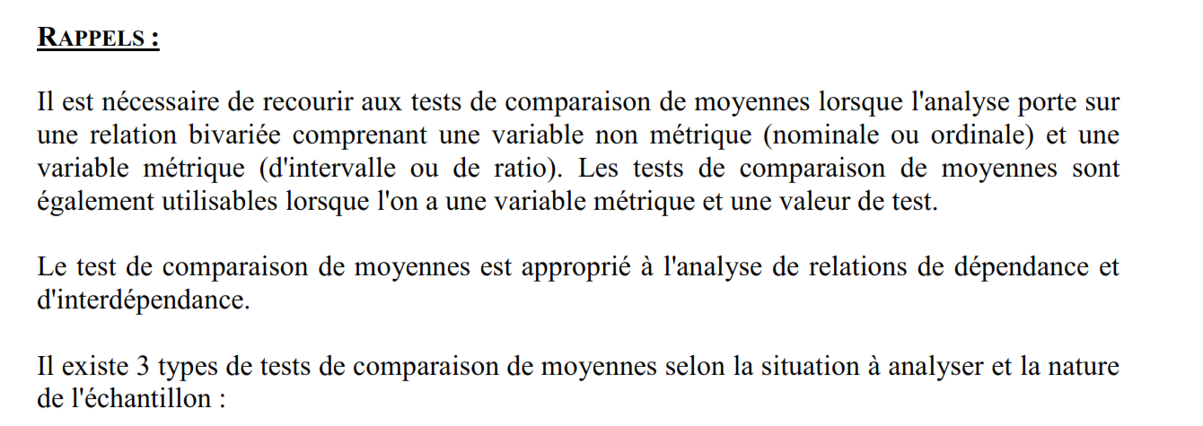

Slide 38
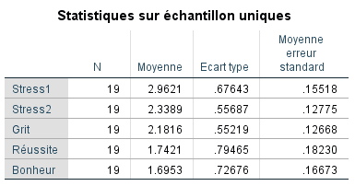
Le test-t de Student pour échantillon unique
Le test-t de Student pour échantillon unique : Statistiques descriptives sous Spss 26

Slide 39
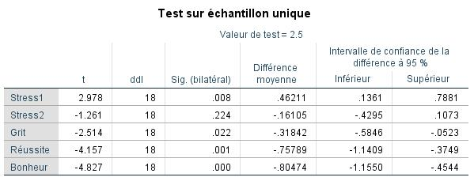
Le test-t de Student pour échantillon unique
Le test-t de Student pour échantillon unique : comparaison du groupe à une valeur de référence de 2.5

Slide 40
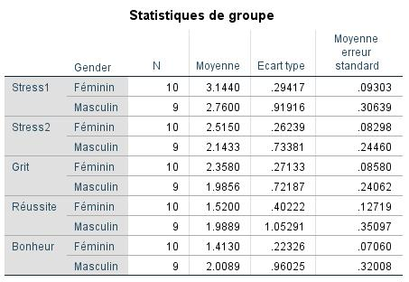
Le test-t de Student pour deux groupes indépendants
Le test-t de Student comparant deux groupes indépendants: sortie SPSS 26 pour les statistiques descriptives

Slide 41
Le test-t de Student pour deux groupes indépendants
Test des échantillons indépendants
 |  | Test de Levene sur l'égalité des variances |  | Test t pour égalité des moyennes
 |  | F | Sig. | t | ddl | Sig. (bilatéral) | Différence moyenne | Différence erreur standard | Intervalle de confiance de la différence à 95 %
 |  |  |  |  |  |  |  |  | Inférieur | Supérieur
Stress1 | Hypothèse de variances égales | 2.300 | .148 | 1.255 | 17 | .226 | .38400 | .30595 | -.26150 | 1.02950
 | Hypothèse de variances inégales |  |  | 1.199 | 9.471 | .260 | .38400 | .32020 | -.33488 | 1.10288
Stress2 | Hypothèse de variances égales | 2.467 | .135 | 1.502 | 17 | .151 | .37167 | .24737 | -.15023 | .89357
 | Hypothèse de variances inégales |  |  | 1.439 | 9.831 | .181 | .37167 | .25829 | -.20519 | .94852
Grit | Hypothèse de variances égales | 3.477 | .080 | 1.521 | 17 | .147 | .37244 | .24494 | -.14434 | .88923
 | Hypothèse de variances inégales |  |  | 1.458 | 10.020 | .175 | .37244 | .25546 | -.19661 | .94150

Slide 42
Le test-t de Student pour deux groupes indépendants
1) Cas où les variances des 2 populations sont égales
La statistique du test est donné par:

Slide 43
Le test-t de Student pour deux groupes indépendants
2) Cas où les variances des 2 populations sont inégales

Slide 44
Le test-t de Student comparant deux groupes appariés.
Sortie SPSS 26 pour les statistiques descriptives

Slide 45
Exemple

Slide 46
Le test-t de Student pour deux groupes appariés
Sortie SPSS 26
Valeurs à reporter

Slide 47
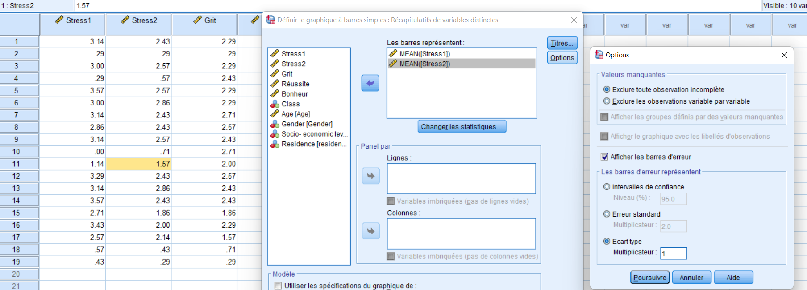
Le test-t de Student pour deux groupes appariés

Slide 48
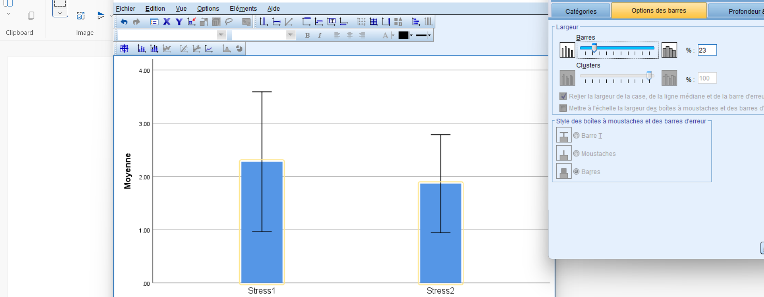
Le test-t de Student pour deux groupes appariés

Slide 49
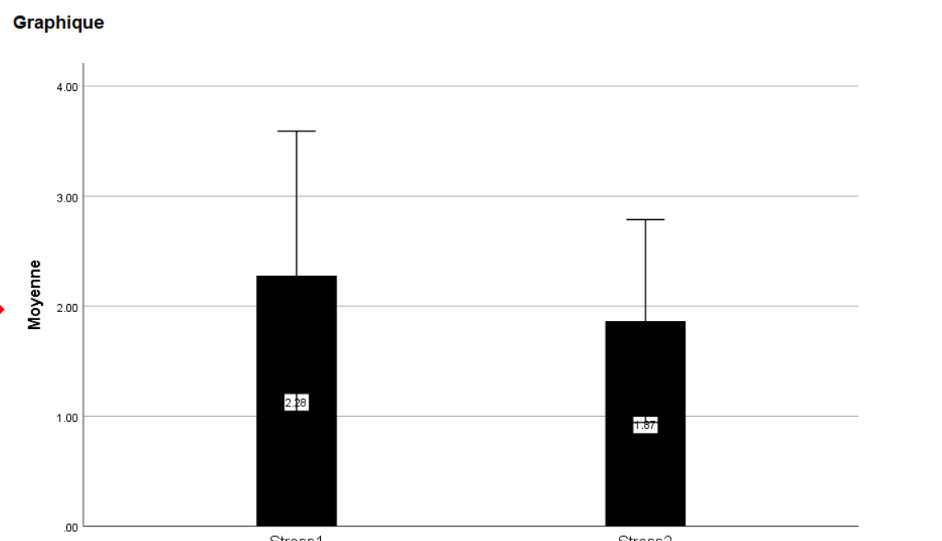
Le test-t de Student pour deux groupes appariés

Slide 50
L'analyse de variance à un facteur
L'analyse de variance à un facteur de variabilité: (Anova à un facteur)
Il s'agit ici d'étudier l'influence d'un seul facteur de variabilité sur un paramètre quantitatif.
Ceci revient à comparer les moyennes de plusieurs populations supposées normales et de même variance à partir d'échantillons aléatoires simples et indépendants les uns des autres.
Cette analyse peut être considérée comme une généralisation du test de Student.

Slide 51
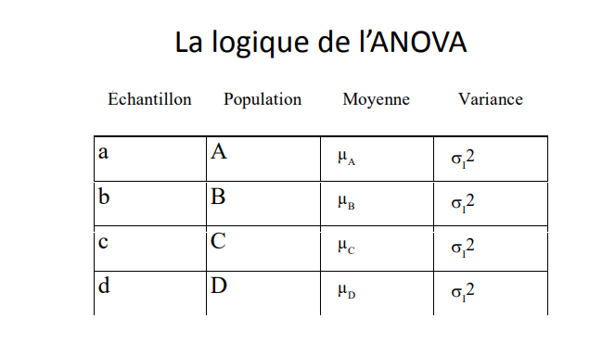
L'analyse de variance à un facteur

Slide 52
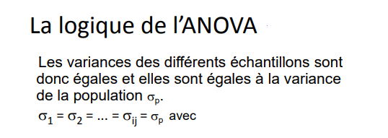
L'analyse de variance à un facteur

Slide 53
L'analyse de variance à un facteur

Slide 54
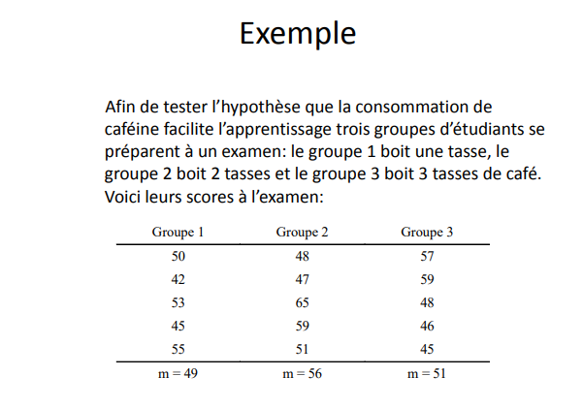
L'analyse de variance à un facteur

Slide 55
L'analyse de variance à un facteur

Slide 56
L'analyse de variance à un facteur

Slide 57
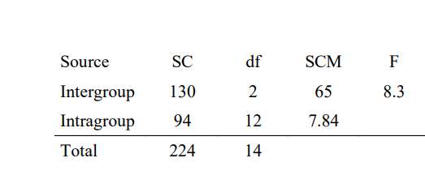
L'analyse de variance à un facteur
Il faut passer à la table pour voir la signification de F

Slide 58
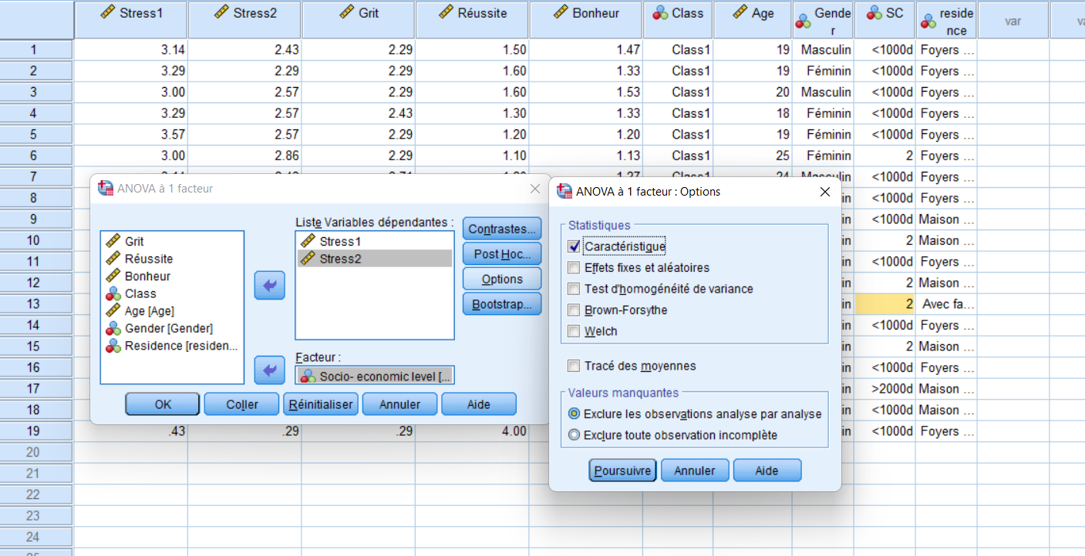
L'analyse de variance à un facteur : (Anova à un facteur)

Slide 59
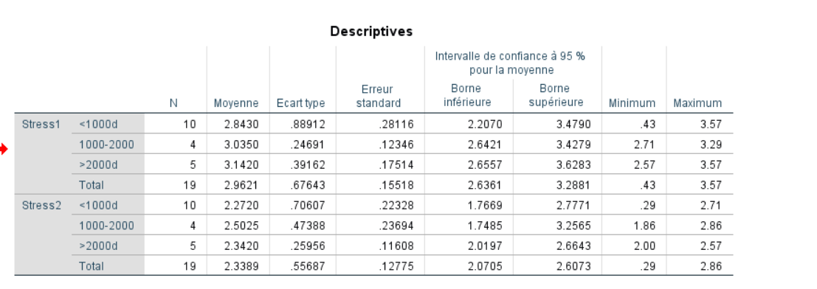
L'analyse de variance à un facteur : (Anova à un facteur)
Anova à un facteur: sortie SPSS des statistiques descriptives

Slide 60
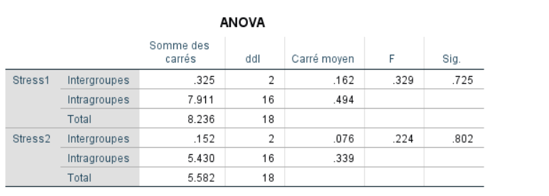
Anova à un facteur
Anova à un facteur: sortie SPSS des résultats du test (valeurs de F sont non significatifs)
Somme
des carrés
divisée par
ddl. = variabilité
inter et intra.
Inter/intra

Slide 61
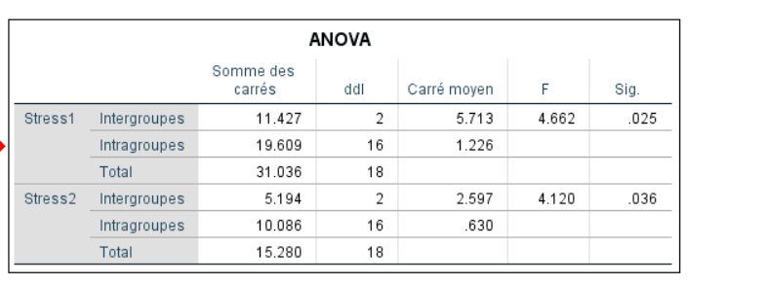
Anova à un facteur
Anova à un facteur: sortie SPSS des résultats du test (valeurs de F sont significatifs : un test post hoc est exigé)

Slide 62
Anova à un facteur
Anova est le rapport de la variabilité inter sur la variabilité intra
Inter = effet
intra = terme d ’erreur
Anova significative demande des comparaisons a posteriori ou des tests post hoc

Slide 63
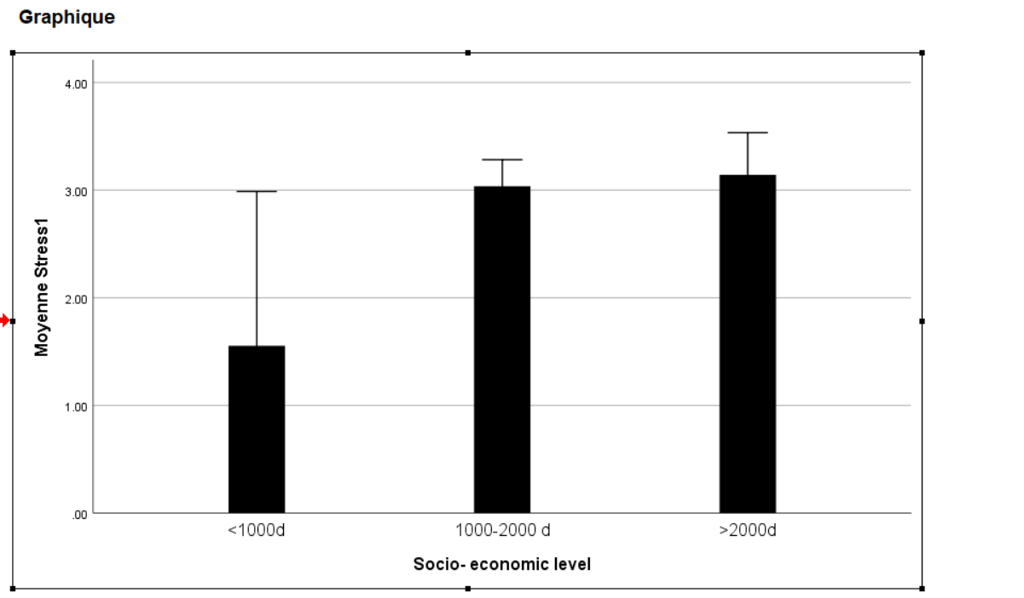
Anova à un facteur : présentation des différences
**
*
* p<0.05; ** p<0.01

Slide 64
Les tests post-hoc
Les tests post-hoc
Le test Least Significative Difference (LSD)
Cette méthode simple permet de comparer les moyennes deux à deux grâce au test de Student.
Méthode de Newman Keuls
L'essentiel de ce test réside dans une approche séquentielle ou l'on teste les comparaisons entre paires en choisissant la valeur critique en se basant sur l'étendue de la comparaison.
Le test de Tukey
Le test de Tukey utilise la même procédure du test de Newman-Keuls, mais la valeur critique choisie pour une étendue reste considérée pour les autres comparaisons.

Slide 65
Les tests post-hoc
Le test de Duncan
C’est un test puissant qui suit la procédure du test de Newman-Keuls, mais il utilise pour les valeurs critiques la table de Duncan.
Le test de Dunnet
Il est généralement utilisé pour comparer des groupes expérimentaux à un groupe de contôlr.
Le test de Scheffé :
La méthode de Scheffé se base sur les contrastes. La contraste est une somme pondérée de moyennes.

Slide 66
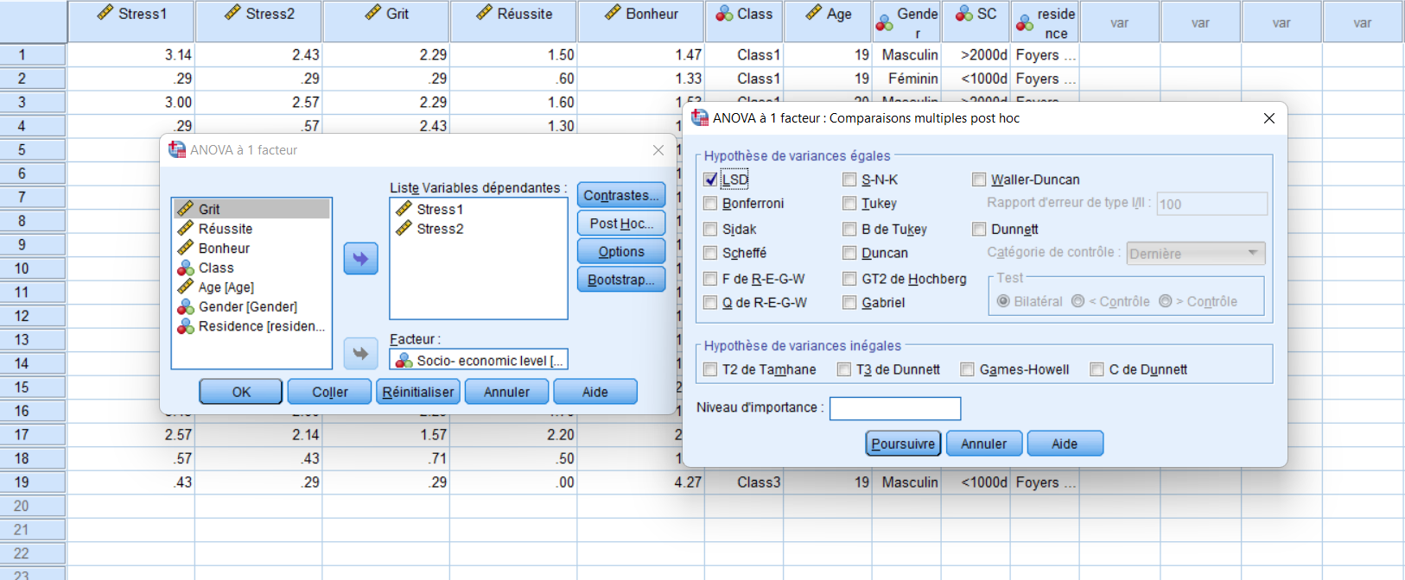
Les tests post-hoc
Plusieurs choix

Slide 67
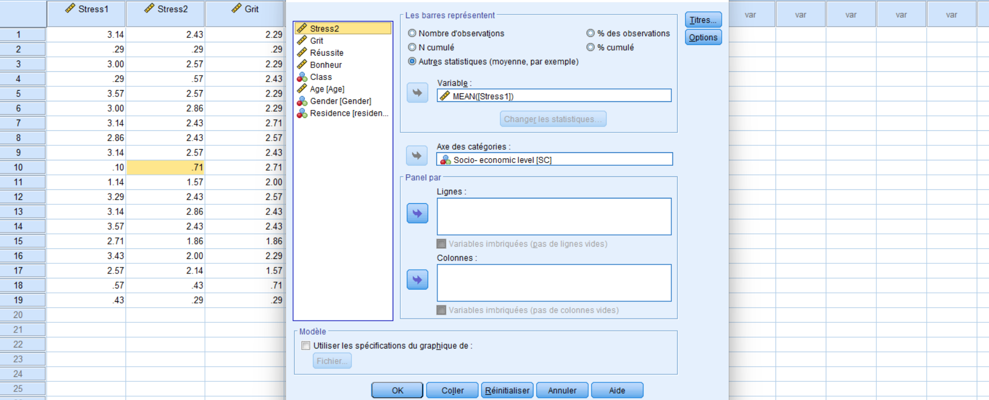
Illustration graphique : 3 groupes

Slide 68
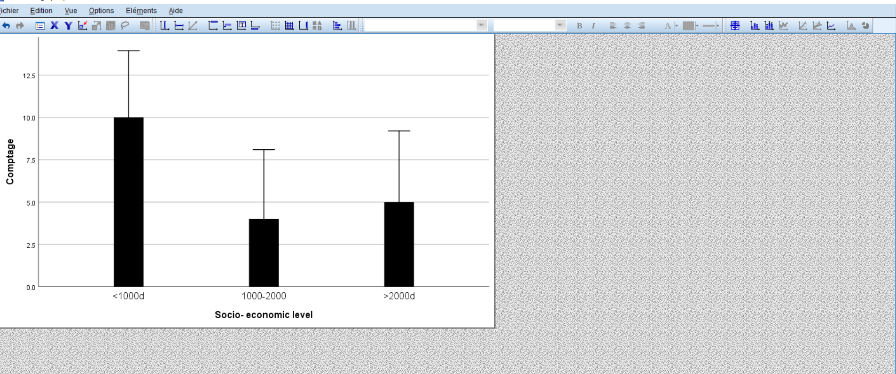
Illustration graphique : trois groupes

Slide 69
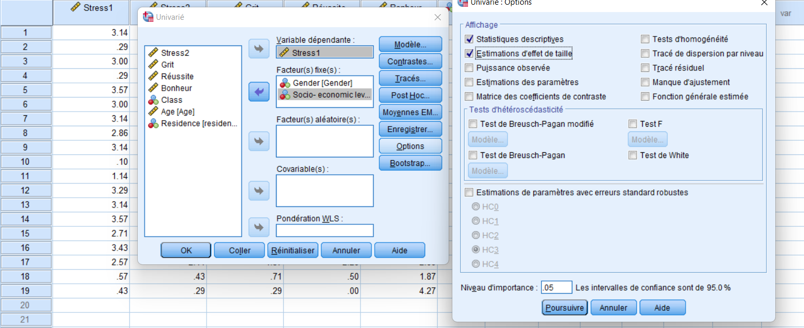
Analyse univariée

Slide 70
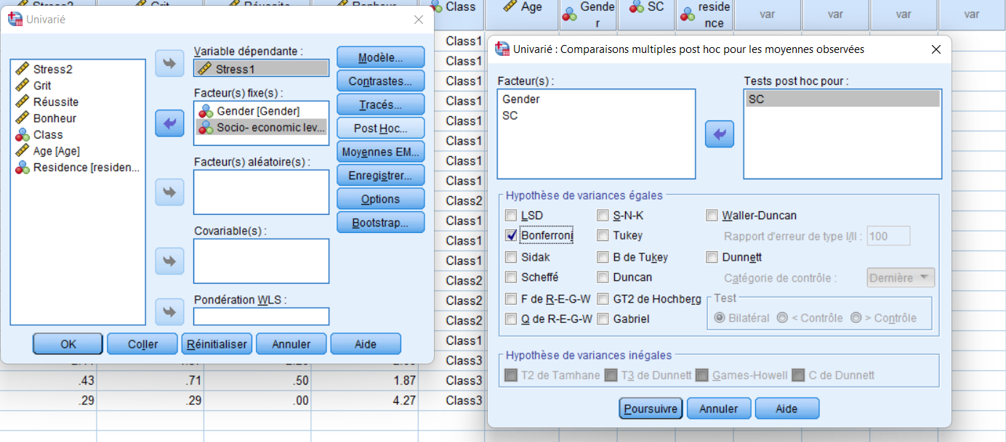
Analyse univariée

Slide 71
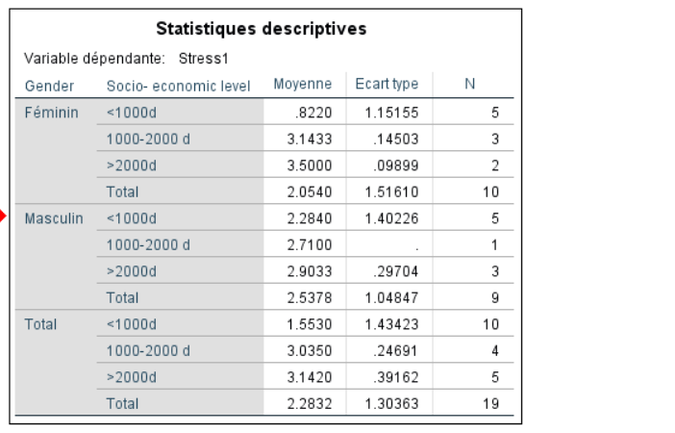
Analyse univariée
Sortie SPSS Pour les statistiques descriptives

Slide 72
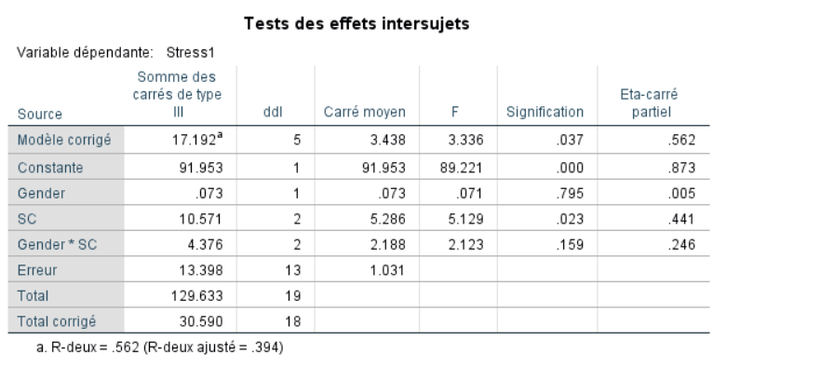
Analyse univariée

Slide 73
Analyse univariée

Slide 74
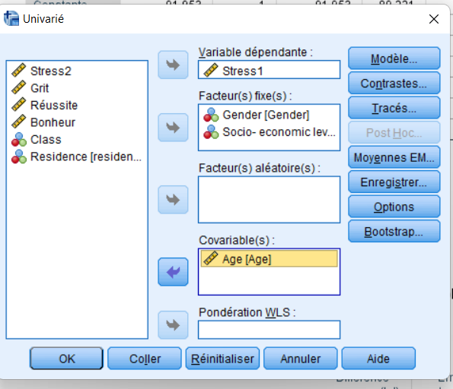
Analyse de covariance Ancova

Slide 75
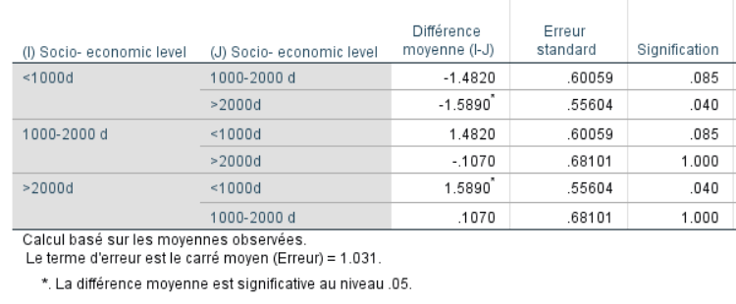
Analyse de covariance Ancova

Slide 76
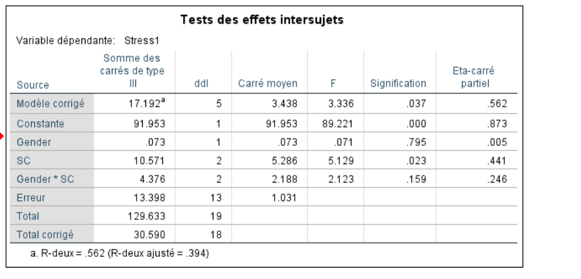
Analyse de covariance Ancova

Slide 77
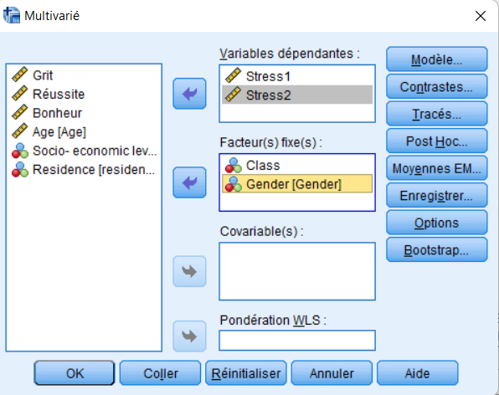
Analyse Multivariée

Slide 78
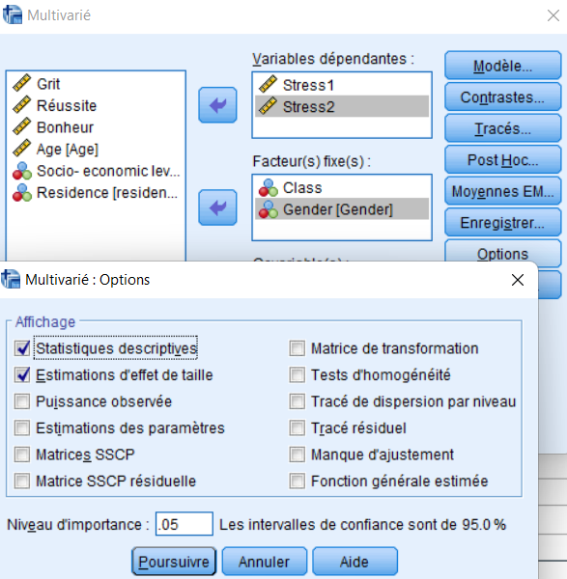
Analyse Multivariée

Slide 79
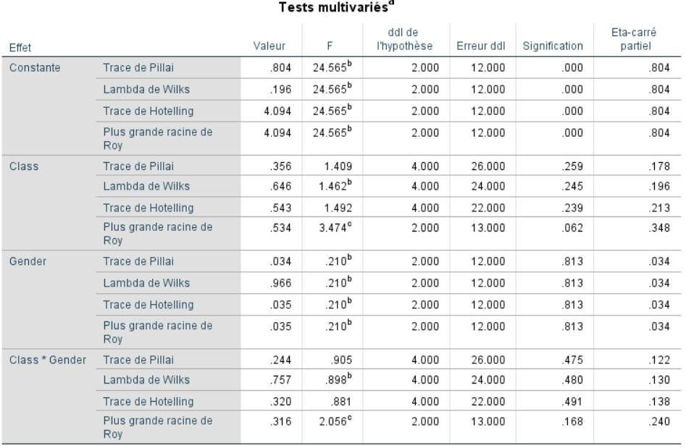
Analyse Multivariée

Slide 80
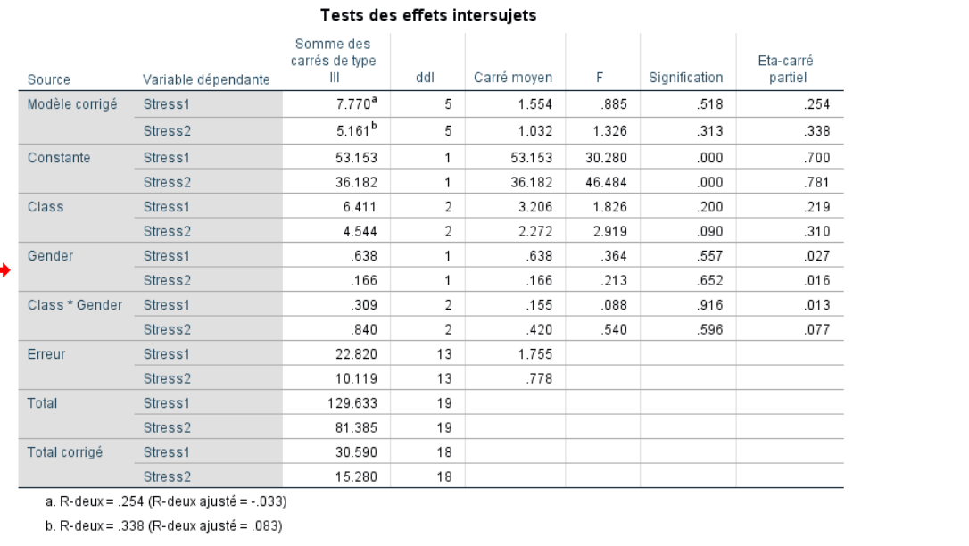
Analyse Multivariée

Slide 81
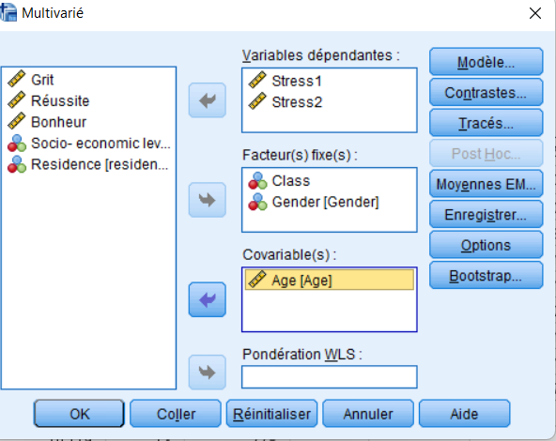
Analyse de covariance Multivariée (Mancova)

Slide 82
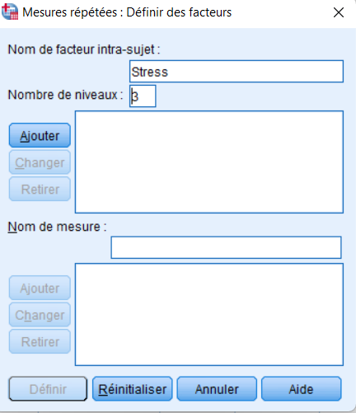
Analyse de variance mesures répétées
3 mesures répétées dans le temps pour le stress

Slide 83
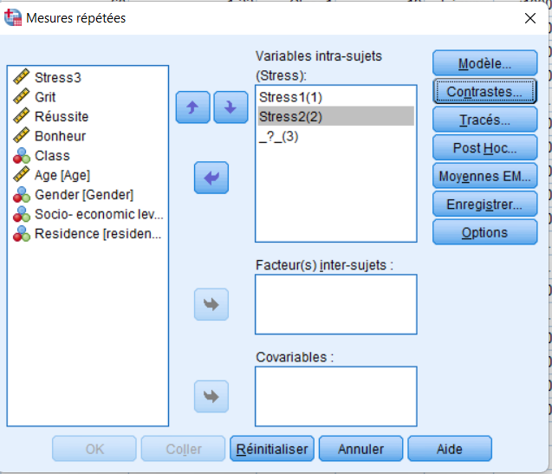
Analyse de variance mesures répétées

Slide 84
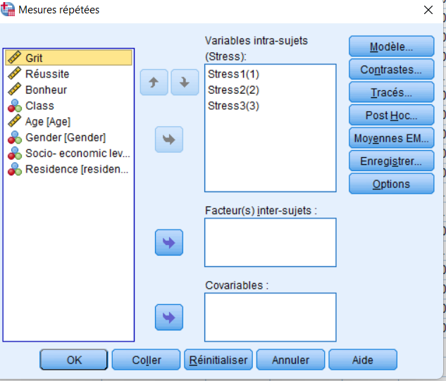
Analyse de variance mesures répétées

Slide 85
Analyse de variance mesures répétées

Slide 86
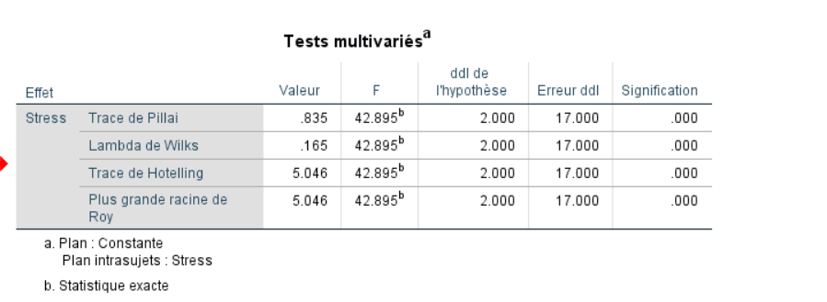
Analyse de variance mesures répétées

Slide 87
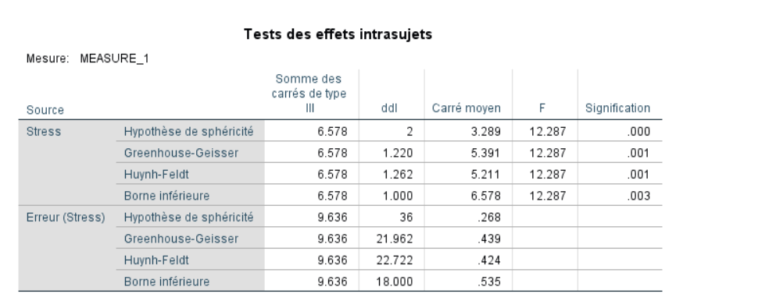
Analyse de variance mesures répétées

Slide 88
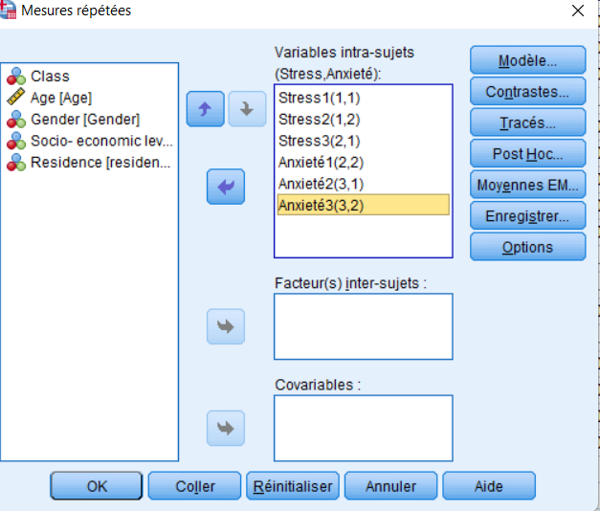
Analyse de variance mesures factorielle

Slide 89
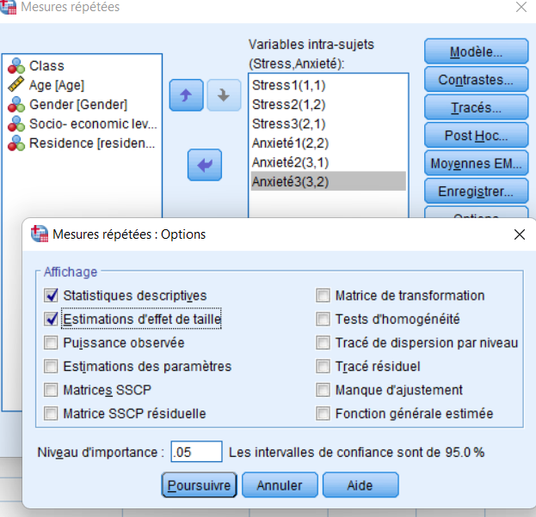
Analyse de variance mesures factorielle

Slide 90
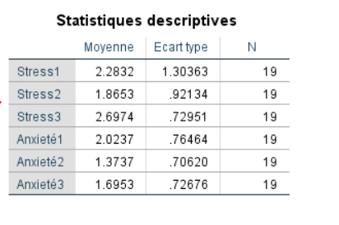
Analyse de variance mesures factorielle

Slide 91
Analyse de variance mesures factorielle

Slide 92
Analyse de variance mesures factorielle

Slide 93
Analyse de variance mesures factorielle

Slide 94
La corrélation de Pearson
La corrélation de Pearson
Le coefficient de corrélation multiple r exprime l'intensité de l’association entre la variable à expliquer et la variable explicative.
Le coefficient r se situe entre -1 et 1.
• une valeur proche de +1 montre une forte liaison positive.
• une valeur proche de -1 montre également une forte liaison négative
• une valeur proche de 0 montre une absence de relation linéaire (un autre type de liaison peut être considéré) .

Slide 95
Tests paramétriques
Le coefficient de détermination r²
Ce coefficient est le carré du coefficient de corrélation. Il est généralement exprimé en pourcentage.
Il traduit la qualité d'une régression en résumant la part de l'information totale prise en compte par le modèle de régression.

Slide 96
La corrélation multiple et partielle
La corrélation multiple
Les coefficients de corrélation multiples expriment l'intensité de la liaison entre la variable dépendante à expliquer et l'ensemble des variables explicatives.
Les corrélations partielles
Cette corrélation considère l’association entre deux variables , en contrôlant l'influence d’une troisième variable.
Par exemple, on peut rechercher la corrélation entre l’indice de masse corporelle et l’habitude alimentaire pour une tranche d’âge donnée.

Slide 97
La corrélation de Pearson
Valeur de r et signification : attention une valeur trés significative ne présente pas une correlation forte (se référer à la littérature pour les seuils :faible modéré et fort))

Slide 98
Illustration graphique de la corrélation de Pearson

Slide 99
Illustration graphique de la corrélation de Pearson

Slide 100
Tests non paramétriques
Le test de Mann Whitney
C'est un test non-paramétrique qui permet de tester les moyennes de deux échantillons indépendants.
L’exécution du test est fondée sur le classement des sujets dans un ordre croissant de l'ensemble des observations.

Slide 101
Tests non paramétriques

Slide 102
Tests non paramétriques

Slide 103
Tests non paramétriques

Slide 104
Tests non paramétriques
Le test de Wilcoxon
C'est aussi un test qui se base sur les rangs. Cependant, il permet de tester les moyennes de deux échantillons qui sont liés.
Il généralement utilisé pour des petits échantillons ou pour distributions qui ne suivent pas le théorème de Gauss.

Slide 105
Tests non paramétriques

Slide 106
Le test de Wilcoxon

Slide 107
Le test de Wilcoxon

Slide 108
Le test de Kruskall Wallis
Le test de Kruskall Wallis
Ce test est préféré à l'analyse de variance à un facteur lorsque les hypothèses de normalité des différents échantillons sont violés.
Il vise à tester l'égalité de plusieurs échantillons indépendantes.
C'est toujours un test qui est basé sur les rangs.

Slide 109
Le test de Kruskall Wallis

Slide 110
Test non paramétrique Kruskal-Wallis

Slide 111
Tests non paramétriques
Le test du coefficient de corrélation de Spearman
C’est un test non-paramétrique équivalent au le coefficient de corrélation de Pearson. Les coefficients de corrélation des rangs sont très utiles pour tester l'indépendance de deux variables non gaussiennes ou lorsque l'échantillon est réduit.
Le test de corrélation des rangs de Kendall
C'est l'équivalent du test du coefficient de corrélation de Spearman mais pour des observations appariées.

Slide 112
Le test du coefficient de corrélation de Spearman

Slide 113
Le test de corrélation des rangs de Kendall

Slide 114
Régression linéaire
Coefficient de correlation r
Le r deux ajusté permet de corriger le rdeux en function de nombre de variables

Slide 115
Régression linéaire
Paramètre du modèle de corrélation

Slide 116
Régression linéaire
Paramètres de colinéarlité

Slide 117
Régression linéaire

Slide 118
Régression linéaire multiple

Slide 119
Régression linéaire

Slide 120
Régression linéaire
Coefficient de correlation de Pearson
Les variables indépendantes expliquent 38.8% du stress

Slide 121
Régression linéaire
Paramètre du modèle
L’équation de la droite de la regression
Facteur important pour expliquer le stress

Slide 122
Régression linéaire
La statistique de F pour 4 et 14 ddl
Décomposition de la variance totale
Somme des carrés /ddl

Slide 123
Traitement des variables nominales

Slide 124
Test de Khi2

Slide 125
Test de Khi2

Slide 126
Test de Khi2
Il faut calculer les effectifs théoriques de chaque case :
a’, b’, c’ et d’

Slide 127
Test de Khi2
On considère que les valeurs L1, L2, C1 et C2 sont le mêmes pour les deux effectifs observés et théoriques.

Slide 128
Test de Khi2
Les calculs réalisés dans l’exemple, nous donne une valeur de khi2 qui doit être comparée à la valeur critique du tableau

Slide 129
Le test de Khi2 globale
On divise les effectifs par le nombre de colonnes pour obtenir les effctifs théoriques
DDL=nombre de colonne-1

Slide 130
Type
De
Test
Type
De mesure des
Variables
Dépendantes
Nombre De
Variables
Dépendantes
Nombre
De
Niveaux ou de VI
Échantillons
Dépendants ou
indépendants
Satistiques
indépendants
χ²
Une
Deux
Qualitatives
dépendants
McNemar
Multiples
Multiples
Analyse
discriminante
indépendants
Test t (ind)
Différences
Deux
dépendants
Test t (dép)
Une
indépendants
ANOVA/ANCOVA
Multiples
dépendants
ANOVA/ANCOVA
mesures répétées
Quantitatives
Ind & dép
ANOVA/
ANCOVA (mixte)
Multiples
Multiples
Ind & dép
MANOVA/
MANCOVA
Qualitatives
Une
Deux
Phi
Relations
Aucune
Multiples
Analyse Factorielle
Une
Corrélation /
Régression Simple
Quantitatives
Une
Multiples
Régression
Multiple
Multiples
Multiples
Corrélation
Canonique

Slide 131
Modélisation statistique
La modélisation statistique est le processus de génération d'échantillons de données et de prédictions sur le monde réel à l'aide de modèles mathématiques et d'hypothèses statistiques.
Le modèle construit à partir des données dépend de la nature des données et de la famille des distributions de probabilité.
Une échelle de mesure est un ensemble de catégories conçues pour obtenir des informations sur un attribut.

Slide 132
Modélisation statistique
Un lien mathématique entre une ou plusieurs variables aléatoires et d'autres variables non aléatoires est communément défini comme un modèle statistique. Il est une représentation formelle d'une théorie.
Lorsque nous trouvons une valeur de p dans la littérature, cela signifie que l'hypothèse nulle (H0) a été quantifiée à l'aide d'une forme de distribution de probabilité. Le choix de la distribution de probabilité à utiliser est souvent un processus simple.

Slide 133
Modélisation statistique
Les modèles statistiques sont utilisés pour générer tous les tests d'hypothèses statistiques et les estimateurs statistiques. Les modèles statistiques, en général, font partie des fondements de l'inférence statistique.

Slide 134
Modélisation statistique
Certains exemples de modèles statistiques populaires incluent les modèles linéaires générales, la régression nominale/multinomiale la régression logistique, les séries chronologiques, la classification supervisée et non supervisées et les Machines Learning pour les prédictions.

Slide 135
Nature de variables dans les modèles statistiques
Une variable peut prendre au moins deux valeurs distinctes (critère de variation le plus simple ; on parle alors de dichotomique ou de binôme), mais elle peut aussi prendre plusieurs valeurs (multinomiale), voire une infinité de valeurs (on parle alors de être continue).
Il existe deux catégories de variables : qualitatives et quantitatives.
Un libellé est toujours considéré pour évaluer les facteurs qualitatifs ou nominales.
Les variables quantitatives sont des variables quantifiables qui sont représentées par des nombres exactes.

Slide 136
Nature de variables dans les modèles statistiques

Slide 137
Modélisation statistique de seconde génération
Les techniques statistiques telles que la modélisation par équation structurelle (SEM) ou les méthodes des moindres carrées partielles (PLS) sont qualifiées de méthodes statistiques de deuxième génération.
Ces méthodes de plus en plus utilisées par les chercheurs pour évaluer, explorer ou confirmer des modèles théoriques en sciences humaines.

Slide 138
Modélisation statistique de seconde génération
La modélisation par équation structurelle est une approche statistique multivariée pour l'analyse des connexions structurelles. Le lien structurel entre les variables mesurées et les construits est examiné à l'aide de cette approche, qui combine simultanément l'analyse en composantes et l'analyse de régression multiple.

Slide 139
Modélisation statistique de seconde génération
La technique de simulation de Monte Carlo est une méthode statistique utilisée pour comprendre des systèmes de données ou complexes en générant une variété de solutions à l'aide de données générées aléatoirement en entrée.
La probabilité d'une certaine réponse peut être calculée en divisant le nombre total d'essais par le nombre de fois que cette solution a été créée.

Slide 140
Modélisation statistique de seconde génération
L'exploration de paramètres de résultats aléatoirement variables est au cœur de la modélisation multiniveaux. La variation des niveaux du résultat (intersections) et l'intensité des corrélations intra-groupe, comme le montrent les coefficients de régression (pentes) entre les groupes, en sont des exemples courants.

Slide 141
Développement des échelles de mesure
Le développement et la validation d'échelles sont essentiels à une grande partie du travail dans les sciences de la santé, sociales et comportementales.
Le concept d'échelle de mesure est inextricablement lié au concept de variable. Une variable est une grandeur qui peut prendre plusieurs valeurs (ou modalités).

Slide 142
Les instruments de mesure
Les instruments de mesure utilisés sont classés selon leurs caractéristiques : échelles nominales, ordinales ou d'intervalles.
Un panorama de méthodes proposées (Likert, d'Osgood...).

Slide 143
Les instruments de mesure
Un instrument de mesure sera considéré pour évaluer en fonction de ses qualités:
méthodologiques (adéquation au concept et aux théorie)
psychométriques (validité, fidélité, sensibilité, structure);
opérationnelles (acceptation, simplicité, rapidité et flexibilité);
décisionnelles (communication et richesse).
contextualisé (approprié au contexte: population, culture, …)

Slide 144
Les préoccupations méthodologiques
Des questions essentielles :
- La méthode que j'envisage de choisir est-elle fiable et valide ?
- Fournit-elle bien l'information recherchée ?
- La méthode que j'envisage de choisir est-elle fidèle aux données ?
-Fournit-elle cette information de façon concise et précise ?

Slide 145
Les notions de fiabilité et de validité
La fiabilité est la capacité de la mesure à éviter les erreurs aléatoires (mais éventuellement pas les erreurs constantes).
La validité est la capacité de la mesure à évaluer correctement ce que l’on se propose d’évaluer (sans erreur constante)

Slide 146
Illustration de la fiabilité et la validité
Non valide
Fiable
Valide
Non Fiable
Non valide
Non fiable
Valide
Fiable

Slide 147
Fiabilité et validité des échelles de mesure
Echelle de mesure
Fiabilité
Validité
Stabilité
Consistance Interne
5. De contenue
De critère
De construit
6. Prédictive
8. Nomologique
1. Test-retest
3. Coefficient α
7. Concurrente
9. Convergente
2. Fidélité inter-juge
4. Split-Half
10. Discriminante
La sensibilité

Slide 148
La stabilité
Fidelité test/retest
(Logiciel Sigmaplot)
Fidelité inter-juge
(Kappa de Cohen, Logiciel RStudio)

Slide 149
La consistance interne
Le Coefficient classique de consistance interne α (Cronbach) : est un indicateur de fiabilité qui permet d'apprécier la fidélité d'un instrument de mesure composé de plusieurs questions censées mesurer le même phénomène.

Slide 150
La consistance interne

Slide 151
La consistance interne
Calcul de coefficient Alpha de Cronbach

Slide 152
La consistance interne
Le coefficient Alpha de Cronbach pour les 5 items du premier facteur.

Slide 153
La consistance interne
Moyenne de l'échelle en cas si l’item est supprimé pour examiner l’influence de l’item sur le score

Slide 154
La consistance interne
Variance de l'échelle en cas si l’item est supprimé pour examiner l’influence inter-sujets.

Slide 155
La consistance interne
Corrélation des scores après la correction statistique

Slide 156
La consistance interne
La valeur de alpha si l’item est supprimé pour examiner son influence sur la consistance de l’échelle.

Slide 157
La consistance interne

Slide 158
La consistance interne

Slide 159
La méthode des deux moitiés
Diviser l’échantillon en deux parties de manière aléatoire et procéder de manière identique au « test-retest »
Si cette méthode élimine le problèmes du retest, il reste cependant qu’elle peut nous donner des résultats différents selon le découpage choisi.

Slide 160
La fiabilité inter-évaluateurs
La fiabilité inter-juges, également connue sous le nom de fiabilité inter-observateurs, fait référence à la cohérence de deux ou plusieurs évaluateurs indépendants (observateurs) du même concept.
Elle est généralement utilisée dans une étude pilote, et selon le degré de mesure du construit, cela peut être fait de deux manières.

Slide 161
La méthode des deux moitiés
Si la mesure est catégorielle, une liste de toutes les catégories possibles est spécifiée, les évaluateurs indiquent à quelle catégorie appartient chaque observation et le pourcentage d'accord entre les évaluateurs est considérée pour calculer la fiabilité inter-évaluateurs.

Slide 162
La reproductibilité
La reproductibilité relative :
La reproductibilité relative est déterminée par le calcul du CCI. Ce coefficient est calculé après avoir comparé les moyennes des performances au test et au retest.
Le CCI évalue la cohérence interne qui reflète l’homogénéité de l’ensemble des données mesurées lors des 2 essais.

Slide 163
La reproductiobilité
La reproductibilité relative :
La reproductibilité relative est d’autant plus grande que le CCI est proche de 1.
Elle est considérée élevée lorsque le CCI est supérieur à 0,90, modérée si le CCI est compris entre 0,80 et 0,90 et faible si le CCI est inférieur à 0,80 (Vincent, 1995).

Slide 164
La reproductibilité
Présentation des données
 | Test | Retest | CCI | 95% CI | t | p
TESTA
TESTB

Slide 165
La reproductibilité
La reproductibilité absolue :
Pour vérifier la reproductibilité absolue, on utilise la méthode « mesure de concordance » décrite à l’origine par Bland et Altman, (1986).

Slide 166
La reproductibilité
Graphique Bland et Altman Logiciel MedCalc (version 12)

Slide 167
La reproductibilité
La reproductibilité absolue :
Elle consiste à réaliser un graphique présentant en ordonnée la différence entre les valeurs obtenues au test et au retest (test - retest) et en abscisse la moyenne des valeurs obtenues par ces deux essais [(test + retest)/2].

Slide 168
La reproductibilité
Le biais
C’est la moyenne des différences (test - retest).
On fixe 2 seuils de limite de concordance, représentés par biais ± 1,96 multiplié par l’écart type du biais (± 1,96 x ET∆) et de les tracer comme 2 droites horizontales sur le graphique.

Slide 169
La reproductibilité
Elles englobent l’intervalle dans lequel sont comprises 95 % des différences, dans l’hypothèse que leur distribution suit la loi de Laplace-Gauss.
Des limites étroites traduisent une meilleure concordance entre les deux évaluations.

Slide 170
La reproductibilité
 | Biais ± ET | 95% LOA | CV (%)
Eval A
Eval B
LOA= limites de concordance; CV: coefficient de variation; ET∆: écart type de la moyenne des différences

Slide 171
La reproductibilité
Remarque
Les différences entre les performances du test et celles du retest (test – retest : erreur standard) doivent être normalement distribuées.

Slide 172
La reproductibilité
Les valeurs du biais (± ET∆), ainsi que les valeurs correspondantes aux 95% des limites de concordance (95% LOA) et l’erreur de mesure représentée par le coefficient de variation (CV).
Le CV est déterminé à partir des données obtenus lors du test et du retest doivent être présentés dans le tableau.

Slide 173
La reproductibilité
L’hétéroscédasticité
L’hétéroscédasticité des données se produit quand l’augmentation des différences entre les deux essais, exprimées en valeurs absolues va de paire avec l’augmentation des valeurs mesurées.

Slide 174
La reproductibilité
L’hétéroscédasticité
Elle est déterminée par l’étude de la corrélation entre la moyenne des performances [(test + retest)/2] et la valeur absolue des différences (│test – retest│).

Slide 175
La reproductibilité
Le coefficient d’hétéroscédasticité pour chaque épreuve est calculé par la corrélation entre |test-retest| et la Grande moyenne ((test+retest)/2).
Le coefficient de variation calculé selon la formule suivante :
CV = [écart-type de (M1- M2) / ((M1 + M2)/2)]

Slide 176
Sensibilité

Slide 177
La validité
Une mesure est valide lorsque le chercheur mesure bien ce qu'il veut mesurer.
La validité d'une mesure s'apprécie de différentes façons. On parle de :

Slide 178
La validité du contenu
La validité du contenu : elle désigne l’aptitude d’un instrument à mesurer ce qu’il est censé mesurer en liaison avec la pertinence de son contenu théorique jugé par des experts du domaine.

Slide 179
La validité prédictive
La validité prédictive : reflète la capacité d’un instrument à prédire des critères pertinents en utilisant des scores à un test.
La prédiction en sciences humaines n'est pas facile, un grand nombre de facteurs différents peuvent y intervenir.

Slide 180
La validité concourante
La validité concourante : se manifeste à travers les corrélations de l’instrument de mesures avec d’autres tests qui mesurent les mêmes paramètres.

Slide 181
La validité de critère
La validité empirique ou de critère :
La validité de critère désigne une relation forte entre un test et un critère (ou variable).
Ici, l’objectif n’est plus de savoir quel trait sous-jacent est mesuré par le test, mais de savoir, si le test est un prédicateur correct du critère.

Slide 182
La validité de construit
Validité interne lorsque les variations des variables à
expliquer sont expliquées uniquement par les variations des variables explicatives.
Validité externe lorsque on peut étendre les conclusions de la recherche à d'autres domaines.

Slide 183
La validité de construit
S’élabore graduellement, au fur et à mesure que l’on accumule les informations convergentes sur les propriétés de l’instrument.
Elle repose, donc, sur la configuration de l’ensemble des résultats et des informations (temps et espace)

Slide 184
La validité nomologique
Validité nomologique lorsque les liaisons entre les concepts, mesurées par la recherche sont en conformité avec ce que laissait prévoir les théories issues des recherches précédente.

Slide 185
La validité convergente
Validité convergente lorsque plusieurs méthodes utilisées pour mesurer un concept fournissent des résultats identiques ou proches.

Slide 186
La validité discriminante
Validité discriminante lorsqu'une mesure permet de s'assurer que deux concepts, dont on a formé l'hypothèse qu'ils étaient différents, sont effectivement différenciés par les mesures

Slide 187
En conclusion
La validité convergente et la validité discriminante sont les deux indicateurs de la validité de construit qui sera bonne lorsque les représentations données par les indicateurs représenteront bien le construit.

Slide 188
Analyse factorielle exploratoire

Slide 189
Analyse factorielle exploratoire

Slide 190
Analyse factorielle exploratoire :les méthodes d’extraction
les méthodes d’extraction sont multiples

Slide 191
Analyse factorielle exploratoire :les méthodes de rotation
les méthodes de rotation (5 méthodes)

Slide 192
Analyse factorielle exploratoire

Slide 193
Possibilté de factorisation
Indice de KMO >0.6 et
Test de sphéricité de Bartlett significatif Matrice factorisable→

Slide 194
Analyse factorielle exploratoire
Valeurs propres initiales à retenir doivent être supérieures à 1.

Slide 195
Analyse factorielle exploratoire

Slide 196
Analyse factorielle exploratoire
C’est le diagramme de Cattel :Prendre les facteurs qui ont une valeur propre >1.

Slide 197
Analyse factorielle exploratoire
Méthode d'extraction : Analyse en composantes principales.
Méthode de rotation : Vari-max avec normalisation Kaiser.

Slide 198
Analyse factorielle exploratoire
Méthode d'extraction : Moindres carrés non pondérés.
Méthode de rotation : Oblimin avec normalisation Kaiser.

Slide 199
Analyse factorielle exploratoire
D’autres analyses peuvent être réalisé:
Exemple analyse parallèle
Logiciel JASP (Free)
Logiciel R (Free)

Slide 200
Analyse de la structure de covariance
Les variables latentes ou construits ont des connexions (souvent linéaires) entre elles.
Le terme "covariance" fait référence au fait que ces modèles sont ajustés en vérifiant la matrice de covariance des données par rapport à celle attendue d'un modèle basé sur la théorie.

Slide 201
Analyse factorielle confirmatoire
Analyse factorielle confirmatoire (Méthode AMOS, Guelmami et al., 2021)

Slide 202
L'analyse factorielle confirmatoire (CFA)
Les coefficients de corrélation des facteurs sont de 0,24 (entre consommation et partage), 0,28 (entre consommation et confiance) et 0,36 (entre confiance et partage). Les saturations factorielles vont de 0,78 à 0,85.
Statistiques CFA : χ251=62,5, P<0,001 ; χ2/df = 1,2 ;
indice d'ajustement GFI= 0,977 ;
indice d'ajustement ajusté AGFI= 0,965 ;
indice de Tucker-Lewis = 0,995 ;
indice d'ajustement comparatif = 0,996 ;
Erreur quadratique moyenne d'approximation = 0,023 (IC à 90 % 0-0,04) ; racine moyenne résiduelle normalisée = 0,036.

Slide 203
L'analyse factorielle confirmatoire (CFA)
Les coefficients de corrélation entre les trois facteurs sont:
0,24 entre consommation et partage,
0,28 entre consommation et confiance et
0,36 entre confiance et partage. Les saturations factorielles vont de 0,78 à 0,85.
Statistiques CFA : χ251=62,5, P<0,001 ; la signification peut être influencer par la taille de l’échantillonχ2/df = 1,2 ; doit être < 3 pour un modèle retenu.
Pclose Fit= 0.99 ; il doit tendre vers 1.

Slide 204
L'analyse factorielle confirmatoire (CFA)
Les coefficients d’ajustements
indice d'ajustement = 0,977 ;
indice d'ajustement ajusté = 0,965 ;
indice de Tucker-Lewis TLI= 0,995 ;
indice d'ajustement comparatif CFI = 0,996 ;
Erreur quadratique moyenne d'approximation RMSEA= 0,023
Intervalle de confiance de RMSEA(IC à 90 % 0-0,04) ;
racine moyenne résiduelle normalisée RMR= 0,036.

Slide 205
Analyse factorielle confirmatoire de second ordre
Analyse factorielle confirmatoire de second ordre (package Lavaan, Guelmami et al. (2022))

Slide 206
SMARPLS EXEMPLE d’anlayse des moindres carrées partielles
SmartPLS
Résultats et analyses

Slide 207
Exemple. Modèle SmartPls expliquant les effets de la satisfaction au travail et la satisfaction de la vie sur l’efficacité académique de l’enseignant
Notes:
La figure 1 présente les différentes relations du modèle de mesure généré par le logiciel SMARTPLS. Les rectangles en couleur jaune présentent les différents items des échelles de mesure. Les cercles en bleu présentent les construits latents. Tandis que les flèches représentent les relations entre les variables. Le modèle était réflexif et l’échelle de la satisfaction au travail était de premier ordre. De ce fait un construit formatif a été construit pour cette échelle.
Pour tester un modèle SMARTPLS trois étapes consécutives sont suggérés. La première étape consiste à tester le modèle de mesure. La deuxième étape consiste à tester le modèle structurel et la dernière étape consiste à tester les hypothèses de mesure.

Slide 208
Fiabilité et validité convergente
Fiabilité et validité convergente du modèle de mesure
 | Cronbach's Alpha | rho_A | Composite Reliability | Average Variance Extracted (AVE)
Satisfaction de la vie | 0.879 | 0.881 | 0.912 | 0.676
Self efficacity | 0.901 | 0.905 | 0.921 | 0.594
T1 | 0.898 | 0.900 | 0.936 | 0.830
T2 | 0.923 | 0.923 | 0.951 | 0.867
T3 | 0.766 | 0.774 | 0.866 | 0.683
Notes:
Selon notre étude, nous avons obtenu les valeurs de alpha de Cronbach de 0.879, 0.901, pour la satisfaction de la vie et l’auto-efficacité. De même les coefficients alpha étaient de 0.898, 0.923, 0.766 pour la satisfaction des collègues la satisfaction des parents comportements des étudiants.

Slide 209
Validité discriminante du modèle
 | Satisfaction au travail | Satisfaction de la vie | Self efficacity | T1 | T2 | T3
Satisfaction au travail | 0.734
Satisfaction de la vie | 0.662 | 0.822
Self efficacity | 0.757 | 0.737 | 0.771
T1 | 0.878 | 0.551 | 0.645 | 0.911
T2 | 0.880 | 0.575 | 0.690 | 0.647 | 0.931
T3 | 0.670 | 0.502 | 0.498 | 0.438 | 0.406 | 0.827
Notes:
, nous avons la racine carrée de l’AVE de chaque variable est supérieure à sa corrélation avec d’autres variables. Ces résultats nous permettent de dire que le modèle de mesure a une bonne validité discriminante.

Slide 210
Figure 2. Coefficient de détermination R²
Notes:
Le coefficient de détermination de notre modèle démontre un bon ajustement. Pour la satisfaction au travail le coefficient R² tend vers 1 et indique un ajustement adéquat

Slide 211
Evaluation de la colinéarité
VIF |  | VIF
I1 | 1.561 | S1 | 3.761
I2 | 2.274 | S2 | 3.131
I3 | 2.622 | S3 | 2.604
I4 | 2.558 | S4 | 3.319
I5 | 1.962 | S5 | 4.103
Q3 | 2.133 | S6 | 4.013
Q4 | 1.501 | S7 | 1.942
Q5 | 1.758 | S8 | 1.987
Q6 | 2.754 | S9 | 1.443
Q7 | 2.010
Q8 | 2.462
Q9 | 2.158
Q10 | 1.918
Notes:
Tous les indicateurs des construits à l'étude ont une valeur VIF inférieure à 5 (tableau 4), indiquant l'absence de colinéarité entre les indicateurs.

Slide 212
Validation des hypothèses
Effets indirects des trois dimensions de la satisfaction au travail sur l’auto-efficacité
 | Original Sample (O) | Standard Deviation (STDEV) | T Statistics (|O/STDEV|) | P Values | Hypothèses
T1 -> Self efficacity | 0.213 | 0.021 | 10.145 | 0.000 | Validée
T2 -> Self efficacity | 0.229 | 0.022 | 10.488 | 0.000 | Validée
T3 -> Self efficacity | 0.135 | 0.019 | 6.995 | 0.000 | Validée
Notes:
Le tableau 5 montre les effets indirects des trois dimensions de la satisfaction au travail sur l’auto-efficacité des enseignants. Pour les trois dimensions, les résultats ont mis en évidence des différences significatives pour le test t (p=0.000). Ceci confirme les hypothèses des effets indirects du modèle.

Slide 213
Tableau 6. Effets directs de la satisfaction au travail sur l’auto-efficacité
 | Original Sample (O) | Standard Deviation (STDEV) | T Statistics (|O/STDEV|) | P Values | Hypothèses
Satisfaction au travail -> Self efficacity | 0.479 | 0.046 | 10.421 | 0.000 | Validée
Satisfaction de la vie -> Self efficacity | 0.421 | 0.046 | 9.098 | 0.000 | Validée
Notes:
Le tableau 6 montre les effets directs de la satisfaction de travail et la satisfaction de la vie sur l’auto-efficacité des enseignants. Les résultats ont mis en évidence des valeurs de 10.42 1 (p=0.000) et 9.098 (p=0.000) pour la Satisfaction au travail et la Satisfaction de la vie respectivement. Ces résultats prouvent des relations positives et significatives entre les deux concepts et l’auto-efficacité.

Slide 214
. Analyse multinomiale logistique
Tableau 7. Critères d’ajustement du modèle et test du rapport de vraisemblance
Effet | Critères d'ajustement du modèle |  |  | Tests du rapport de vraisemblance
 | AIC de modèle réduit | BIC de modèle réduit | Log de vraisemblance -2 du modèle réduit | Khi-carré | ddl | Sig.
âge | 189,319 | 220,205 | 173,319 | 0,057 | 1 | 0,812
Satisfaction au travail | 218,574 | 249,460 | 202,574 | 29,312 | 1 | 0,000
Satisfaction de la vie | 207,135 | 238,022 | 191,135 | 17,873 | 1 | 0,000
Diplôme | 189,073 | 216,098 | 175,073 | 1,811 | 2 | 0,404
genre | 190,926 | 221,812 | 174,926 | 1,664 | 1 | 0,197
Niveau d'enseignement | 189,310 | 216,335 | 175,310 | 2,048 | 2 | 0,359
Notes:
Le tableau 7 montre les critères d’ajustement du modèle qui sont le AIC de modèle réduit, le BIC de modèle réduite Log de vraisemblance -2 du modèle réduit . De même le test du rapport de vraisemblance a été réalisé. Les résultats ont démontré des khi2 significative pour les deux échelles de satisfaction au travail (khi2=29.31 ; p=0.000) et pour la satisfaction de la vie (khi2=17.87 ; p=0.000).

Slide 215
Tableau 8. Régression logistique multinomiale sur la variable auto- efficacité des enseignants
Auto-efficacité | SE | Wald | Sig. | OR | Intervalle de confiance à 95 % pour OR
 |  |  |  |  | Borne inférieure | Borne supérieure
âge | 0,036 | 0,056 | 0,813 | 0,992 | 0,924 | 1,064
Satisfaction au travail | 0,345 | 22,155 | 0,000 | 0,197 | 0,100 | 0,387
Satisfaction de la vie | 0,437 | 15,448 | 0,000 | 0,179 | 0,076 | 0,422
[Diplôme=1,00] | 0,931 | 1,724 | 0,189 | 0,294 | 0,047 | 1,826
[Diplôme=2,00] | 0,462 | 0,246 | 0,620 | 0,795 | 0,322 | 1,965
[genre=1,00] | 0,407 | 1,639 | 0,200 | 1,683 | 0,758 | 3,737
[Niveau d'enseignement=1,00] | 0,499 | 0,193 | 0,660 | 0,803 | 0,302 | 2,136
[Niveau d'enseignement=2,00] | 0,480 | 1,914 | 0,166 | 0,515 | 0,201 | 1,318
Notes:
Le tableau 8 montre l’erreur standard (SE) du modèle de régression, les résultats de test de WALD, les effets OR et leurs intervalles de confiance à 95%.
Durant l’analyse, le diplôme maitrise, le genre masculin et le niveau d’enseignement secondaire étaient considérés comme des références.
Pour l’auto-efficacité des enseignants les scores moyens supérieures à 2.5 sont considérés comme référence.
Pour la Satisfaction au travail et la Satisfaction de la vie, les tests de Wald étaient respectivement de 22,155 (p=0.000, OR=0.197) et 15,448 (p=0.000, 0.179). Tandis que pour les autres variables âge, diplôme, genre, niveau d’enseignement, aucun effet de régression n’a était démontré.

Slide 216
Validation croisée (adaptation des échelles de mesure )

Slide 217
Echelles de mesure tunisiennes: il faut encore valider !

Slide 218
Merci pour votre attention

